Slide 1
Drosophila melanogaster in de klas

Slide 2
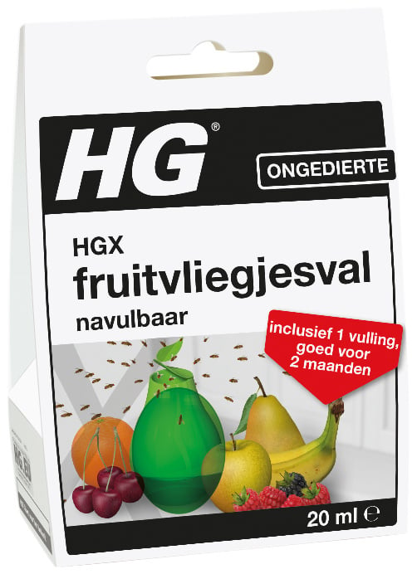
Het dauwminnend zwartbuikje, ofwel het fruit- of bananenvliegje
Voor biologen geen ongedierte, want:
Makkelijk te kweken, korte generatietijd, simpele voedingsbodem
Mannetje en vrouwtje relatief makkelijk te onderscheiden
Slechts vier paar chromosomen
Sterk vergrote chromosomen in de speekselklieren

Slide 3
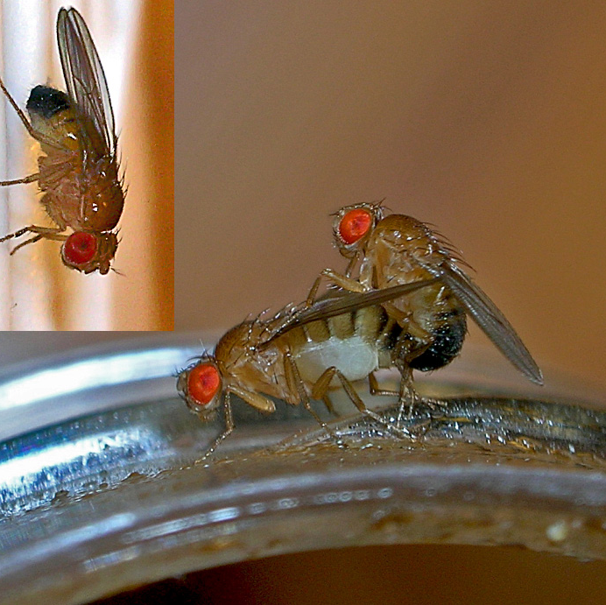
Snelle voortplanting
Deel balts: trillen en zoemen met de vleugels, soortspecifiek geluid
(Hoe doen vestigials dat??)

Slide 4
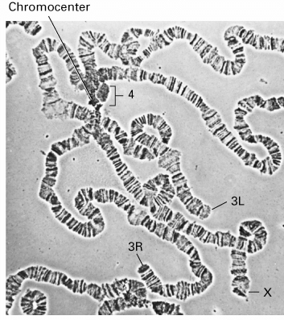
Reuzechromosomen in speekselklieren
DNA strengen gaan niet uit elkaar na replicatie → veel mRNA → veel eiwit
Bandenstructuur te zien onder lichtmicroscoop → al vroeg gebruikt voor genetisch onderzoek
Een van de eerste organismen waar hox genen in kaart werden gebracht

Slide 5
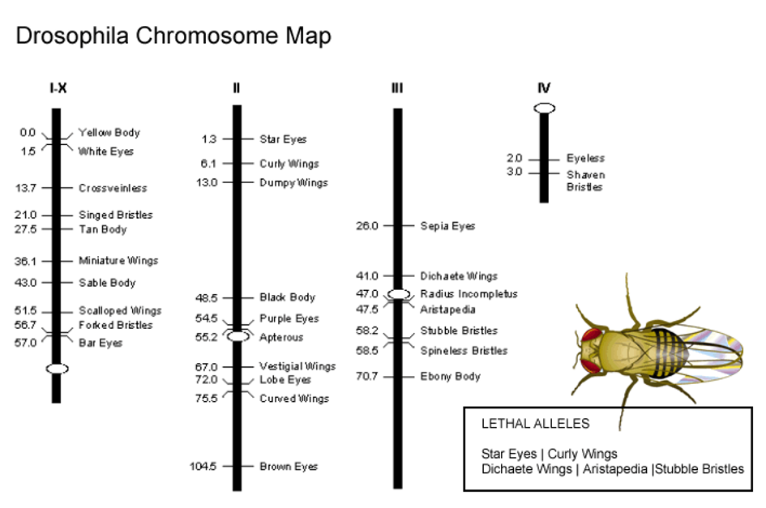

Slide 6
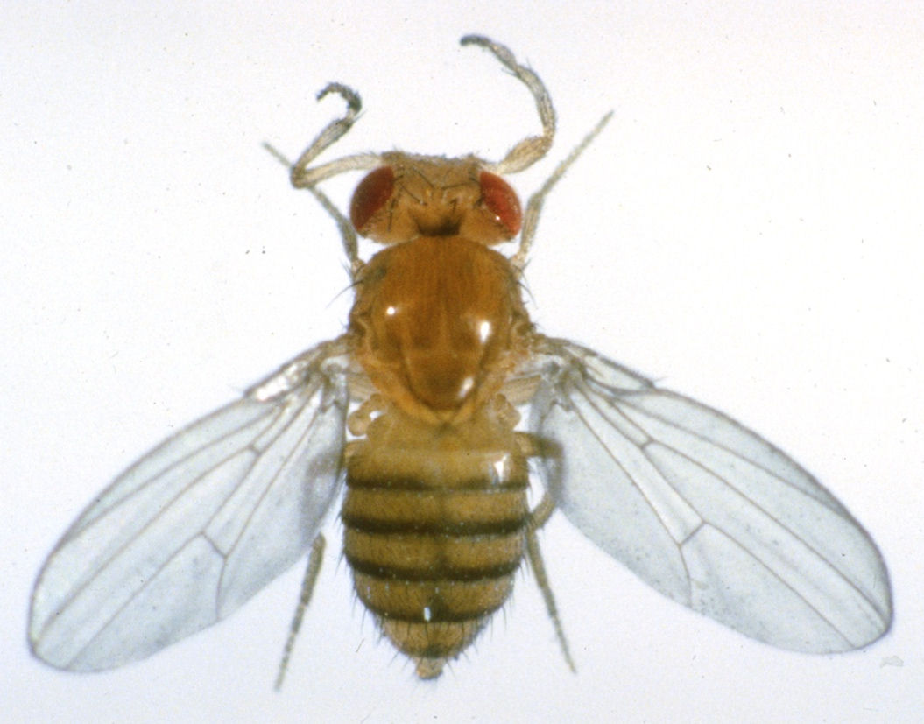
Hox genen bepalen waar en wanneer groei optreedt in ontwikkelend embryo
Hox mutatie waarbij poten werden gevormd op de plek waar we antennes verwachten
Nadat ze in Drosophila waren gevonden, bleken ze bij alle organismen voor te komen

Slide 7
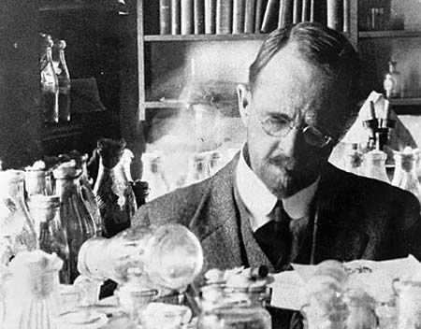
Thomas H. Morgan (1866-1945)
Toonde aan dat de erfelijke factoren, zoals gepostuleerd door Gregor Mendel, op de chromosomen liggen
Vond na lang zoeken mutaties, als eerste witte ogen i.p.v. rode

Slide 8
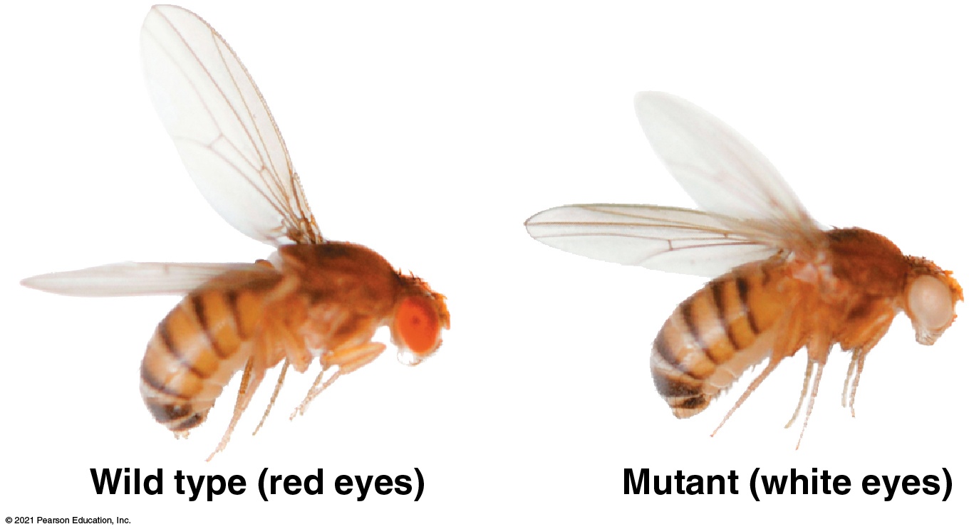
Mutaties (altijd recessief)
Morgan noemde de genen naar de mutatie, dus w is een mutant met witte ogen en w⁺ is het wild type. Zo ook vg (vestigial wings) en b of eb (ebony) voor donkerbruin lichaam
Omdat Drosophila maar vier paar chromosomen heeft, drie autosomen en een paar geslachtschromosomen (X en Y), liggen verschillende mutaties vaak op hetzelfde chromosoom
Vgl met Mendel en zijn erwten

Slide 9
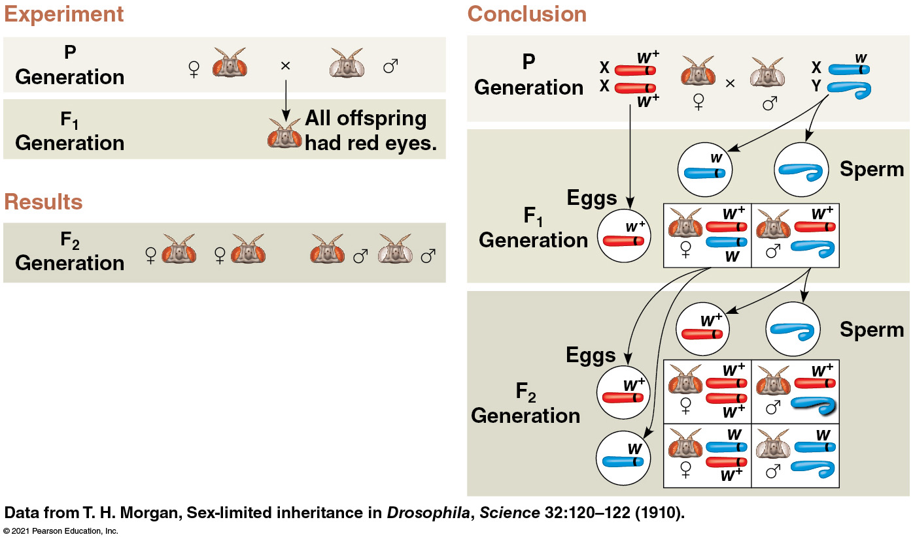
Mutatie w is geslachtschromosoom gebonden
Morgan beschikte over zuivere lijnen (homozygote populaties)

Slide 10
b en vg liggen op hetzelfde chromosoom
Kruising b⁺bvg⁺vg met bbvgvg (grijs en normaal x zwart en vestigial)
Zelfde chromosoom: b⁺ en vg⁺ blijven altijd bij elkaar, en b en vg ook
Dus je verwacht als nakomelingen b⁺bvg⁺vg of bbvgvg (ofwel 100% ouderlijk fenotype)
Als ze op verschillende chromosomen hadden gelegen, dan kun je ook b+bvgvg of bbvg+vg verwachten (50% ouderlijk fenotype en 50% nieuwe combinatie, ofwel een recombinant fenotype)

Slide 11
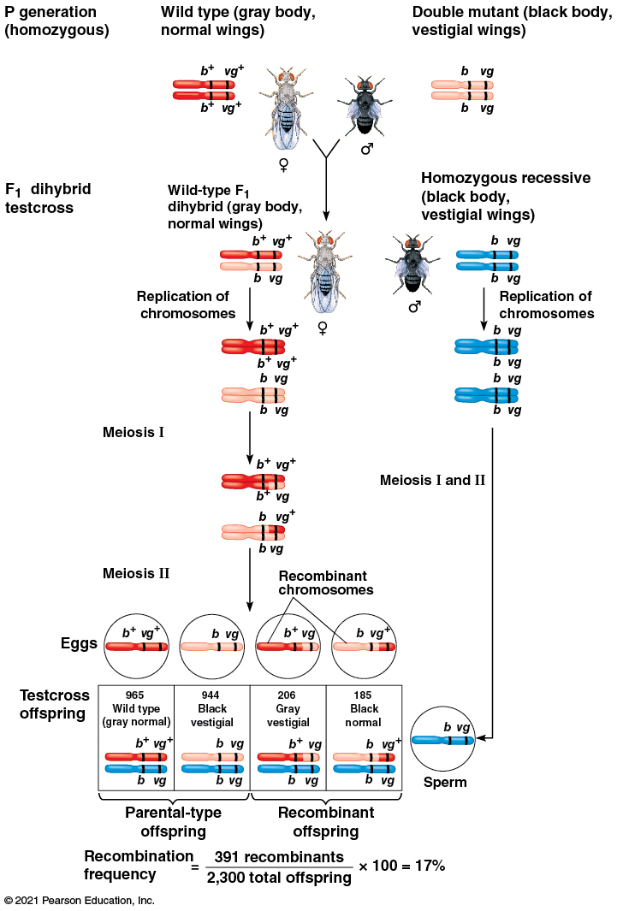
Resultaat kruising
En zo werd crossing-over ontdekt, gevolg van innige verstrengeling homologe chromosomen tijdens metafase van meiose I
Hoe verder de genen uit elkaar liggen, des te groter de kans dat crossing-over tussen de twee genen optreedt
In dit geval: 17% recombinanten

Slide 12
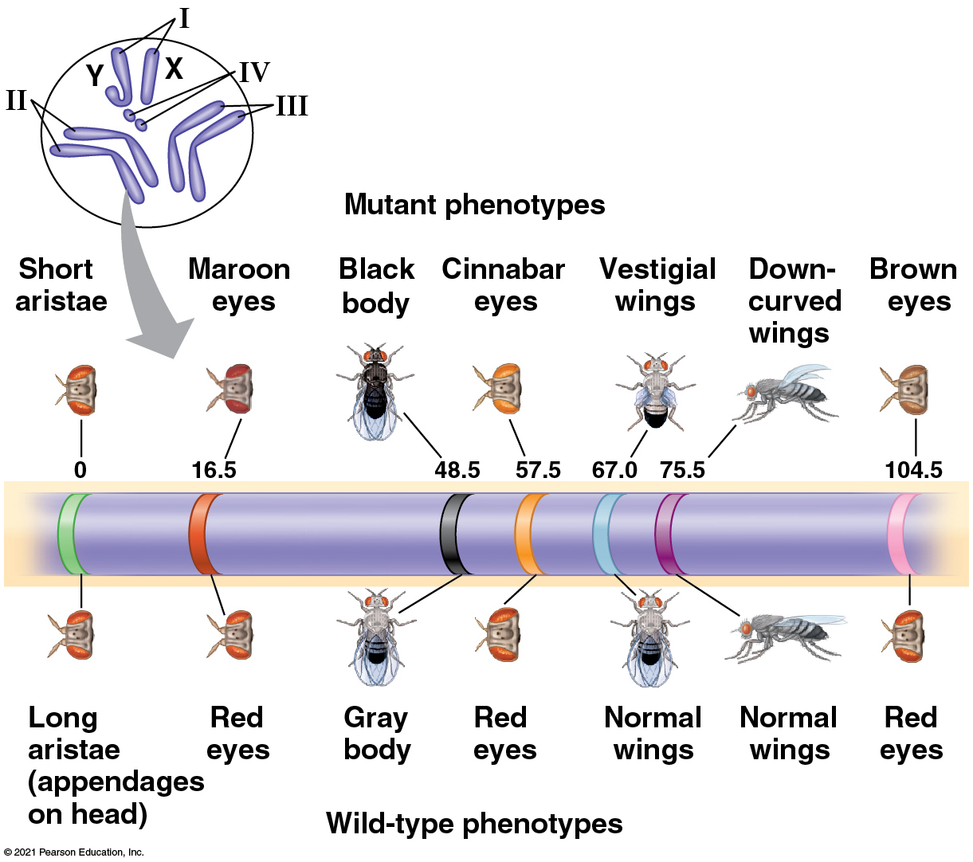
Maken linkage map
Hoe groter percentage recombinante nakomelingen, des te verder liggen de genen uit elkaar op hetzelfde chromosoom

Slide 13
Wat gaan we doen?
Niet zo moeilijk als ik zojuist heb laten zien
Vooral de techniek oefenen voor een fruitvliegjes practicum
Interpreteren resultaten kruisingen
Marion gaat het allemaal uitleggen

Slide 14
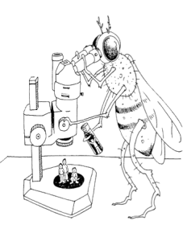
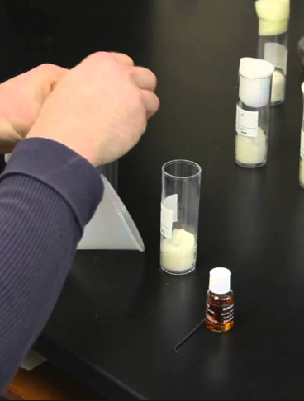
Vliegen in de klas

Slide 15
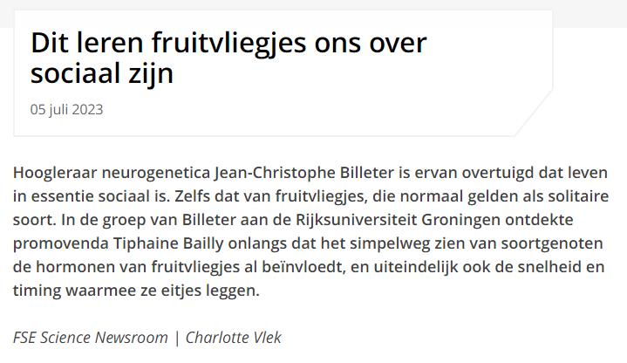
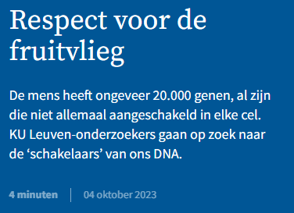
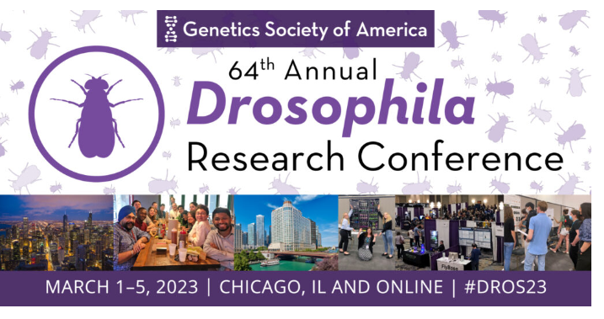
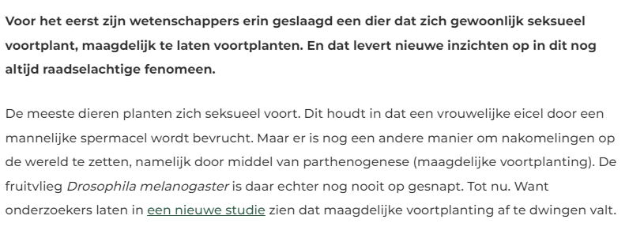
Genetisch onderzoek Drosophila melanogaster
Fruitvlieg als proefdier
https://schooltv.nl/video/genetica-genen-bij-de-fruitvlieg/

Slide 16
Voordelen en nadelen genetica met D. melanogaster
Voordelen
Fruitvlieg is ongewerveld, valt dus niet onder Wet Op Dierproeven (WOD).
Slechts 4 paar chromosomen.
ca. 75% van de genen die ziekten bij mens veroorzaken ook te vinden in fruitvlieg.
Eenvoudig te kweken
Klein insect, weinig ruimte nodig,
Benodigdheden zijn relatief simpele, goedkope materialen.
Korte generatietijd, ca. 14 d bij 25 graden Celsius.
Veel nakomelingen -> 100-200 per paartje.
Mannetjes en vrouwtjes goed van elkaar te onderscheiden.
Fenotypische kenmerken vrij eenvoudig waar te nemen.
Nadelen
Verzamelen virginale vrouwtjes is arbeidsintensief,
Practicummomenten afhankelijk van cyclus vliegen.

Slide 17
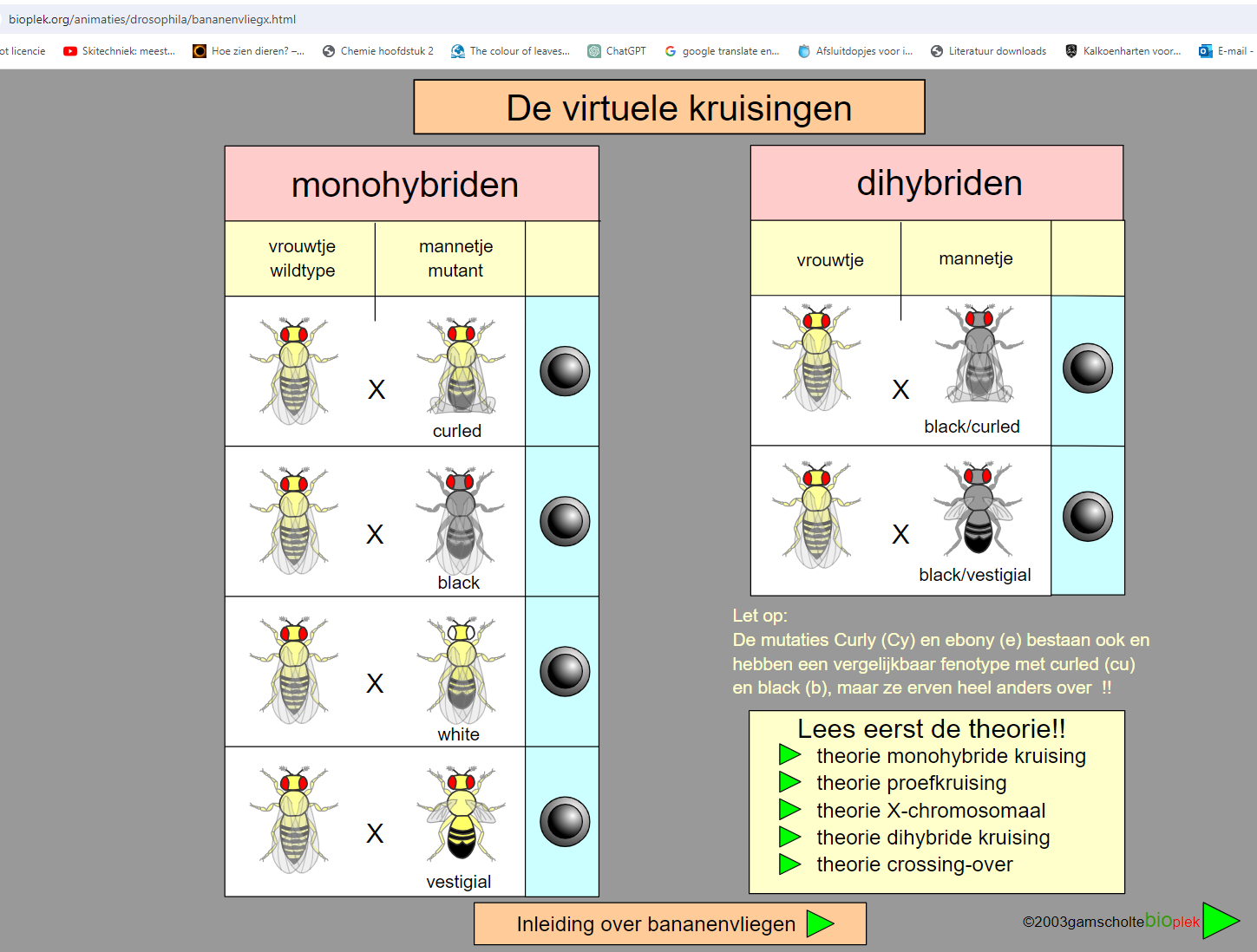
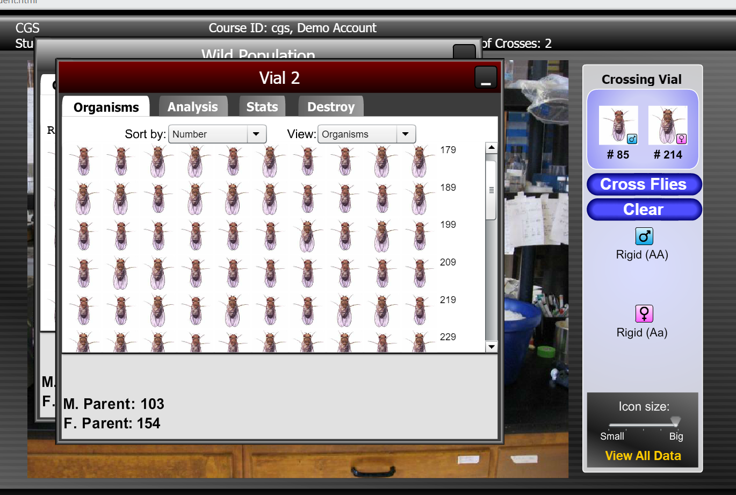
Alternatief: Virtuele practica
https://www.bioplek.org
Classical Genetics Simulation (cgslab.com)
http://vgl.umb.edu

Slide 18
Praktische info en leerdoelen
Waar D. melanogaster te verkrijgen?
KU Leuven
Drosophila stocks -> wildtype en tientallen mutanten
Raszuivere lijnen -> na elke kruising nakomeling hetzelfde fenotype -> homozygoot
HU beschikbaar -> Wildtype, White eye, Vestigial en Ebony.
Leerdoel(en) practica fruitvliegen
Verifiëren van wet(ten) van Mendel door kiezen van gerichte kruisingen
Aanleren van verschillende onderzoeksvaardigheden

Slide 19
Practicum
Monohybride kruising:
Voorbereiding (al uitgevoerd)
Verzamelen virginale vrouwtjes uit zuivere lijn van Wildtype vliegen.
Verzamelen mannetjes uit zuivere lijn White eye.
Ca. 17 dagen geleden P-generatie ingezet
Buis met voedingsbodem: 2/3 virginale Wildtype vrouwtjes + 3 / 4 mannetjes White eye (P-generatie)
ca. 7 dagen na inzetten ouderparen verwijderd
Vandaag
doorzetten kweken F1 -> F2 generatie .
F1 generatie beoordelen-> geslacht en fenotype oogkleur bepalen.

Slide 20
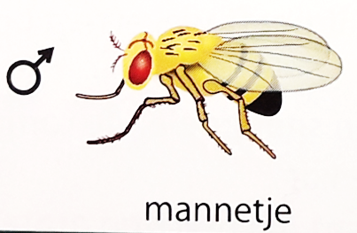
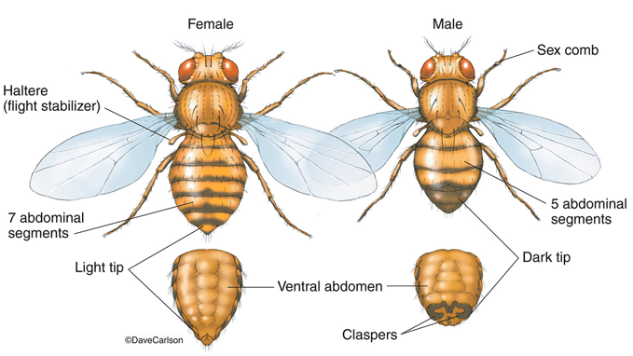
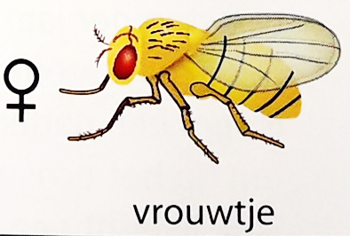
Verschillen mannetjes en vrouwtjes
N.B. Een net uit de pop gekomen fruitvlieg is licht gepigmenteerd en vleugels nog opgevouwen -> lastig te determineren.

Slide 22
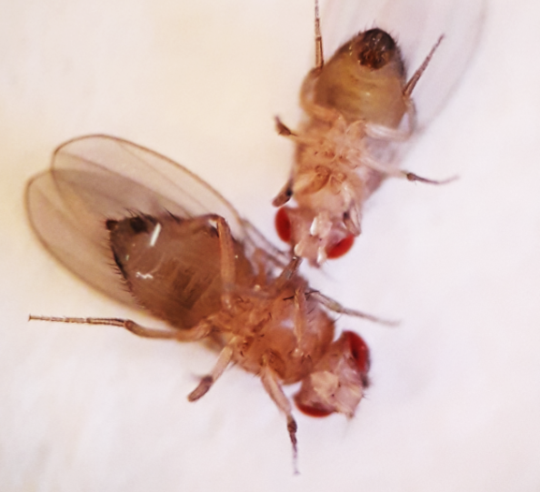
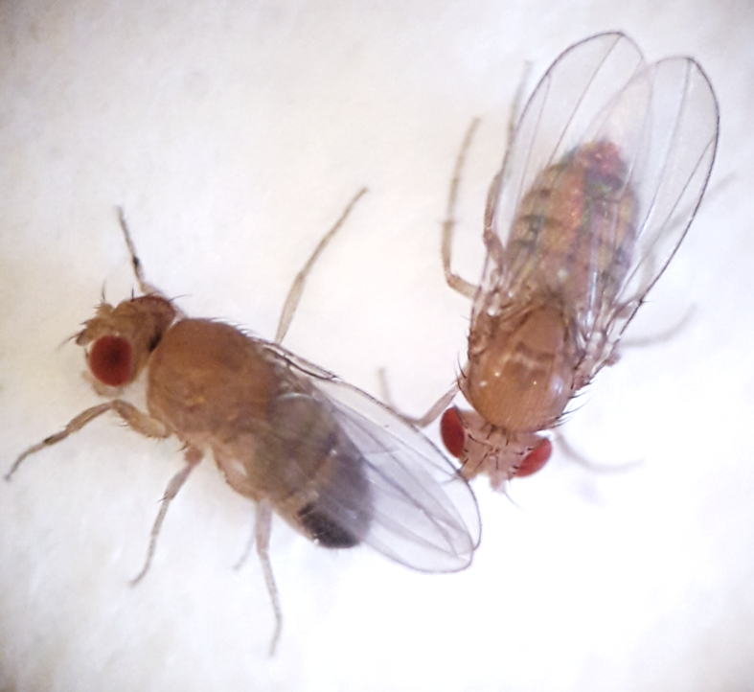
Oefening - Fenotype (oogkleur)? - Geslacht?

Slide 23
- Fenotype(oogkleur)? - Geslacht?

Slide 24
Narcotiseren vliegen …
Manieren van narcotiseren vliegen?
Ether (M)SDS di-ethylether)
Etheriseren, her-etheriseren en aseptisch werken (demo)
Verdoofde vliegen
kweekbuis horizontaal leggen totdat de vliegen weer zijn bijgekomen!
Contact verdoofde vliegen met voedingsbodem vermijden!
Vliegen alleen met penseel verplaatsen
Vliegen in oliegraf

Slide 25
Demo
Etheriseren, her-etheriseren en aseptisch werken
Voedingsbodem maken
Kant en klaar medium (instant) of zelf bereiden + gistkorrels
Eventueel filtreerpapier toevoegen
F1 generatie kruising 1
Doorzetten van kweken F1 -> F2 (2/3 vrouwtjes en 3/4 mannetjes)
Vervolgens fenotype bepalen etc. (zie werkblad).

Slide 26
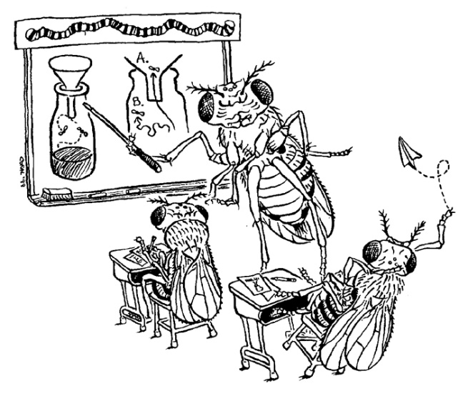
Aan de slag
Per duo
Voedingsbodem maken (2x)
Doorzetten kruising F1 -> F2
Na etheriseren:
2 a 3 vrouwtjes en 3 a 4 mannetje in nieuwe kweekbuis (F1-> F2 generatie)
Overige vliegen bepalen van geslacht en fenotype oogkleur F1 generatie (volg instructies werkblad).

Slide 27
Huiswerk ..☺..
Hoe nu verder met de fruitvlieg kweken (F1 -> F2)?
In stoof bij 25 °C of bij KT (ca. 20 °C)
Moet er nog iets gebeuren totdat geslacht/fenotype bepaald kan worden?
Ouderparen uitkloppen?
Doden van vliegen/larven etc -> optie is in de vriezer

Slide 29
Levenscyclus Drosophila melanogaster
Generatietijd wordt beïnvloed door o.a. de temperatuur.
20°C ca. 20 dagen
25°C ca. 14 dagen (optimaal)
TERUG
Overgenomen van www.biologielessen.nl

Slide 30
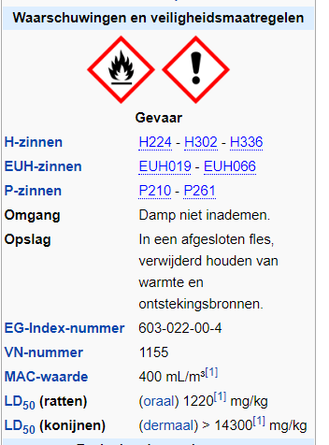
MSDS Ether (Di-ethylether)
Di-ethylether werd vroeger gebruikt als anestheticum (narcose)
TERUG

Slide 32
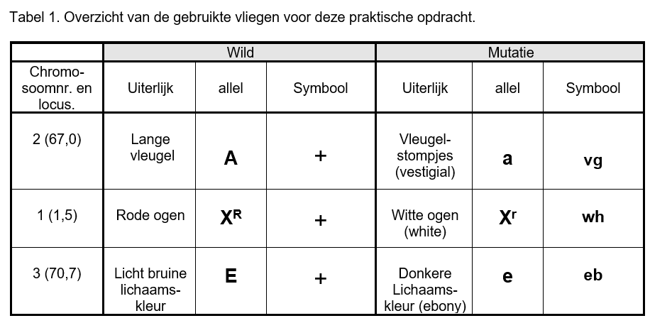
TERUG
(67.0)
(1.5)
(70.7)
Wildtype en mutanten zijn allemaal homozygoot. Alle gevonden mutanten kenmerken zijn recessief t.o.v. het wildtype.
B.v. wildtype voor lange vleugels AA, rode ogen X^{R}X^{R}, licht buine lichaamskleur EE, Vg -> stompe vleugels aa, wh -> witte ogen X^{r}X^{r} en eb -> donkere lichaamskleur ee.

Slide 33
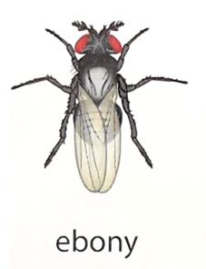
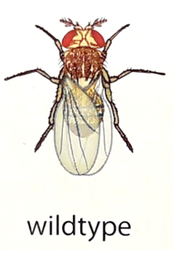
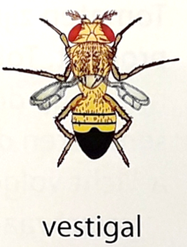

Slide 35
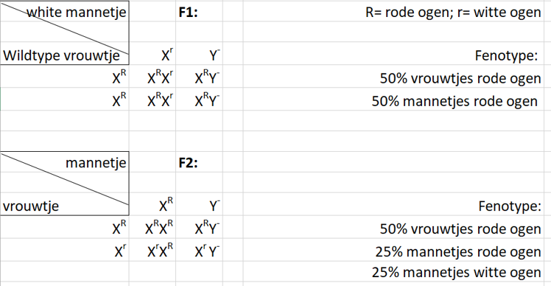

Slide 36
